Slide 1
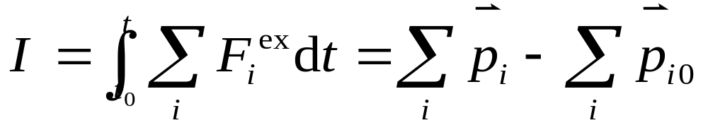
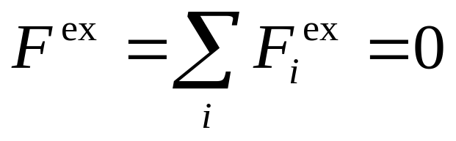
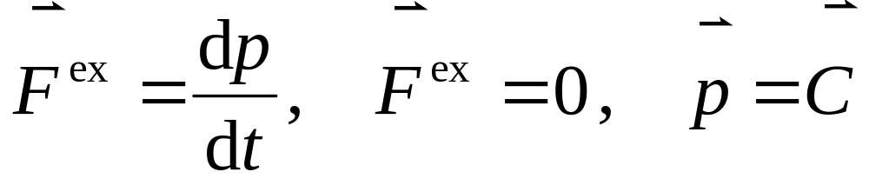
质点系动量定理
若质点系所受的合外力
则系统的总动量不变
——动量守恒定律

Slide 2
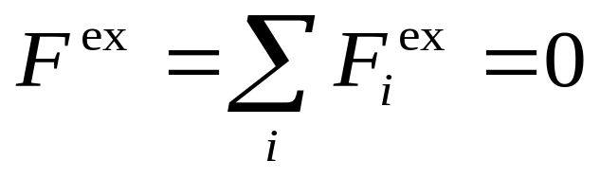
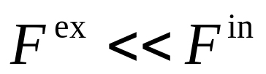
讨论
(1) 系统的总动量不变，但系统内任一质点的动量是可变的．
(2) 守恒条件：合外力为零．
当 时，可近似地认为
系统总动量守恒．

Slide 3
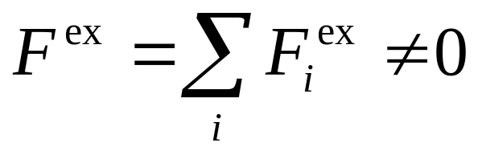
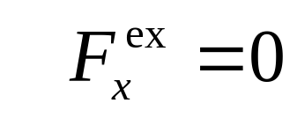
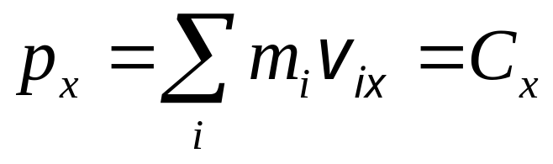
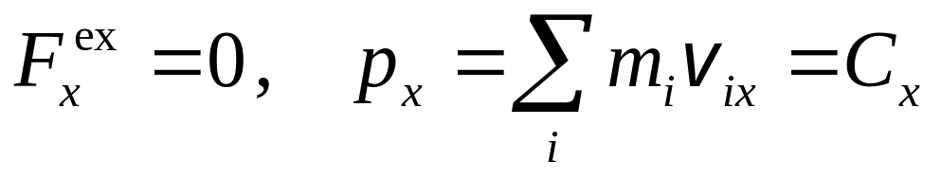

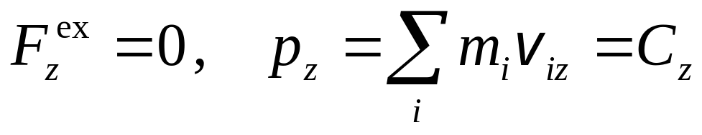
(3) 若 ，但满足
有
(4) 动量守恒定律是物理学最普遍、最基本的定律之一．

Slide 4

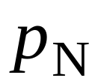
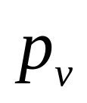
例1 设有一静止的原子核，衰变辐射出一个电子和一个中微子后成为一个新的原子核．已知电子和中微子的运动方向互相垂直，且
(电子)
α
θ
(中微子)
电子动量为1.2×10⁻²² kg·m·s⁻¹，中微子的动量为6.4×10⁻²³ kg·m·s⁻¹．问新的原子核的动量的值和方向如何？

Slide 5
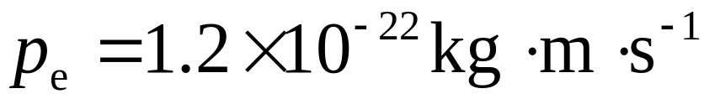
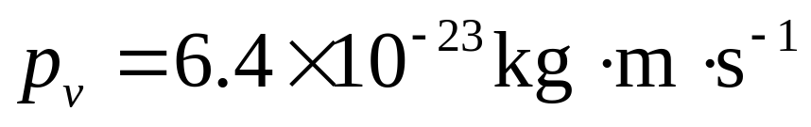
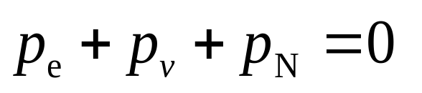
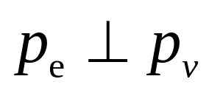
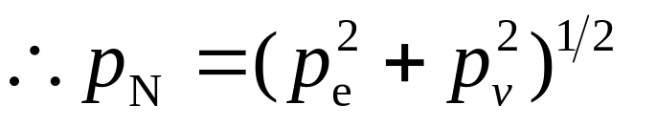
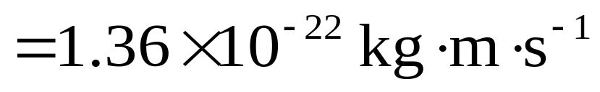
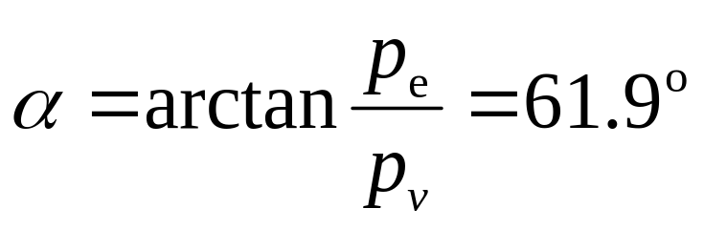
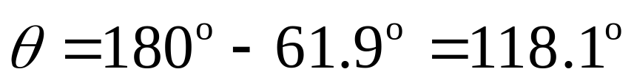
(电子)
α
θ
解
(中微子)
图中
或

Slide 6





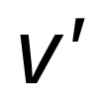
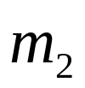
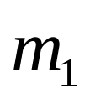






例2 一枚返回式火箭以 2.5×10³ m·s⁻¹ 的速率相对惯性系S沿水平方向飞行．空气阻力不计．现使火箭分离为两部分, 前方的仪器舱质量为100 kg，后方的火箭容器质量为200 kg，仪器舱相对火箭容器的水平速率为1.0×10³ m·s⁻¹．
求仪器舱和火箭容器相对惯性系的速度．

Slide 7
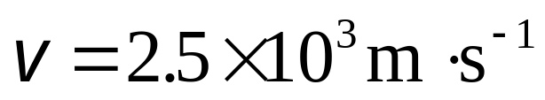
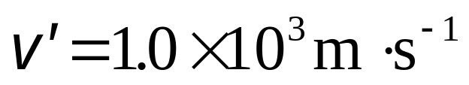
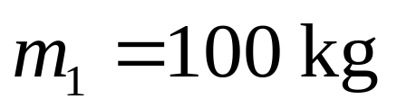
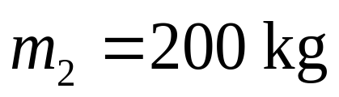

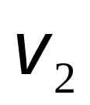
已知
求 ,

Slide 8
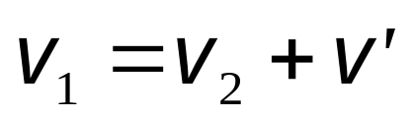
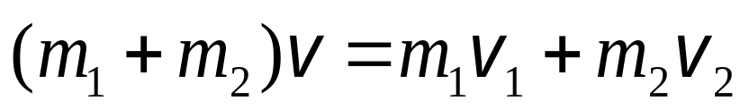
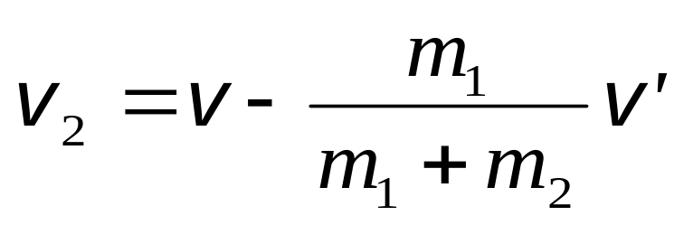
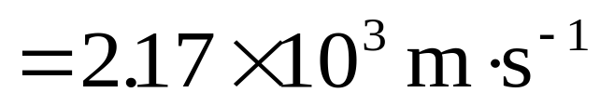
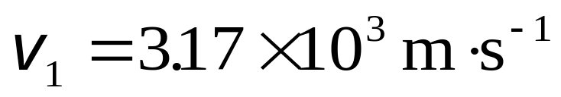
解

Slide 9
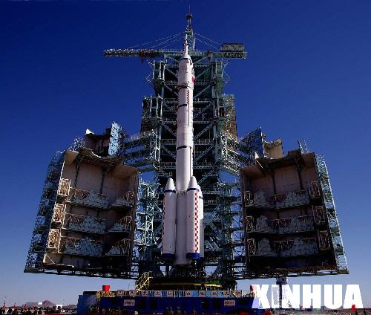
神舟六号待命飞天
注：照片摘自新华网

Slide 10
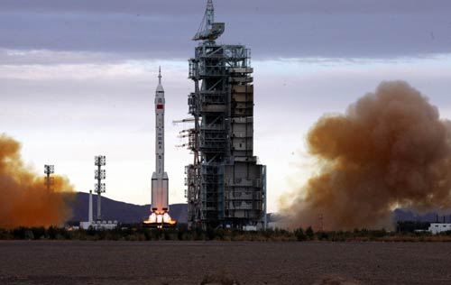
神舟六号点火升空
注：照片摘自新华网

Slide 11
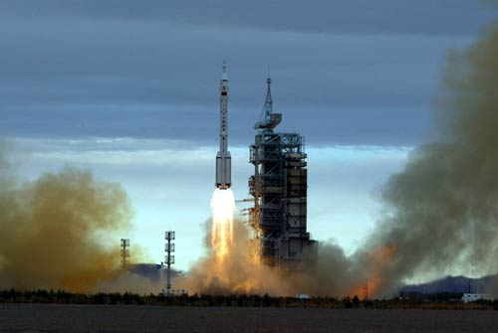
神舟六号发射成功
http://news.xinhuanet.com/st/2005-10/12/content_3610021.htm
注：照片摘自新华网

Slide 12
选择进入下一节：
3-0 教学基本要求
3-1 质点和质点系的动量定理
3-2 动量守恒定律
*3-3 系统内质量移动问题
3-4 动能定理
3-5 保守力与非保守力 势能

Slide 13
选择进入下一节：
3-6 功能原理 机械能守恒定律
3-7 完全弹性碰撞 完全非弹性碰撞
3-8 能量守恒定律
3-9 质心 质心运动定理
*3-10 对称性与守恒律

